Slide 1
Tema 3
Componentes psicológicos de la sexualidad
En este tema el estudiante podrá conocer las diferentes concepciones que tiene el ser humano sobre la sexualidad desde un punto de individual.

Slide 2

DESARROLLO PSICOSEXUAL.

Slide 3
ETAPAS PSICODINÁMICAS
FASE. | EDAD. | ZONAS EROGENAS. | FIJACIÓN.
ORAL | 0-1 AÑO | BOCA | Oralidad Agresiva: Signos que incluyen mascar chicle o lapiceras. Oralidad Pasiva: Signos que incluyen fumar/comer/besar
ANAL | 2-3 AÑOS | ELIMINACIÓN INTESTINAL Y URINARIA | Retención anal: Obsesión con la organización y pulcritud excesiva. Expulsividad anal: Imprudencia, rebeldía, desorganización
FÁLICA | 4-6 AÑOS | GENITALES | Complejo de Edipo: Tanto en niños como niñas de acuerdo a Freud.
LATENCIA | 7-10 AÑOS | SENTIMIENTOS SEXUALES LATENTES | Las personas no tienden a fijarse a esta etapa, pero si lo hacen, tienden a ser sumamente frustrados sexualmente.
GENITAL | 11 AÑOS (PUBERTAD EN ADELANTE) | INTERESES SEXUALES MADUROS | Frigidez, impotencia, relaciones insatisfactorias

Slide 4
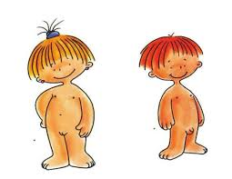
IDENTIDAD DE GENERO
El sexo: Es biológico, incluye nuestra composición genética, nuestras hormonas y nuestras partes del cuerpo, como los órganos reproductivos y sexuales.

Slide 5
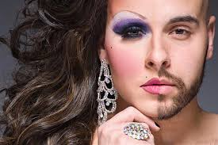

La identidad de género hace referencia a cómo nos sentimos con respecto a nuestro género y a nuestros roles de género y cómo comunicamos esos sentimientos a través de la ropa, la conducta y la apariencia personal. Es un sentimiento que tenemos desde que somos muy pequeños (desde los dos o tres años)

Slide 6
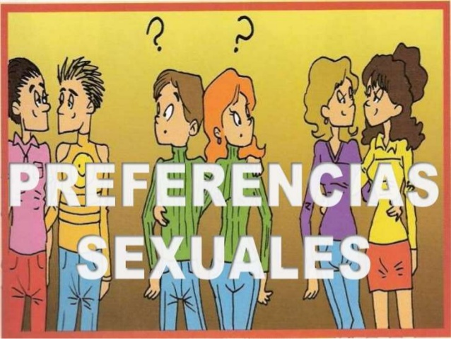
la orientación sexual es más probablemente el resultado de una interacción compleja de factores biológicos, cognitivos y del entorno.

Slide 7
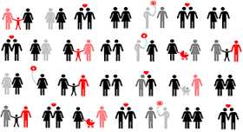
Orientación sexual
Alude a la disposición erótica y afectiva a desarrollar actividades sexuales con personas del otro sexo, del mismo sexo o con ambos.

Slide 8
Monosexualidad: orientación específica (heterosexual u homosexual)
Polisexualidad: Engloba la pansexualidad y bisexualidad.

Slide 9
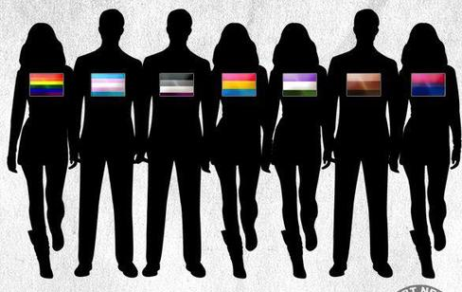
PANSEXUALIDAD
Es caracterizada por la atracción estética, romántica o sexual por otras personas independientemente del sexo y género de las mismas.
Por lo tanto, pueden sentirse atraídos por varones, mujeres y también por aquellas personas que no se sienten identificadas con la dicotomía varón/mujer o con la de masculino/femenino

Slide 10

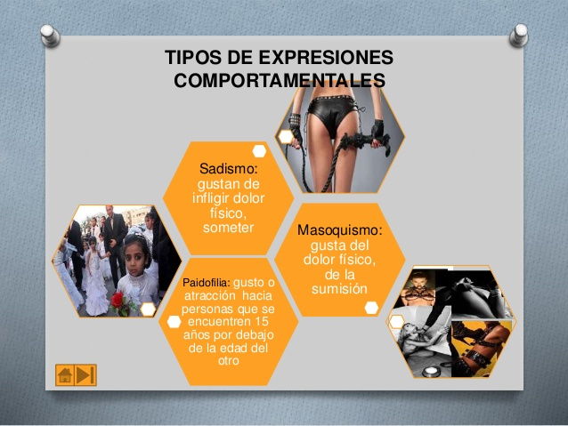
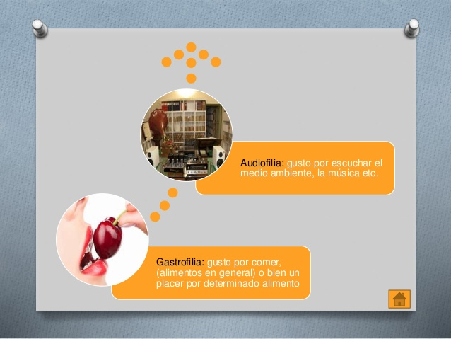
7 of 11

Slide 11
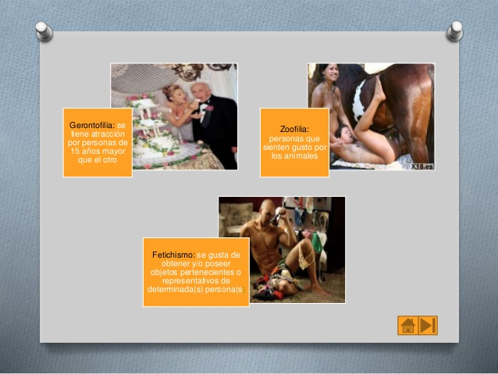
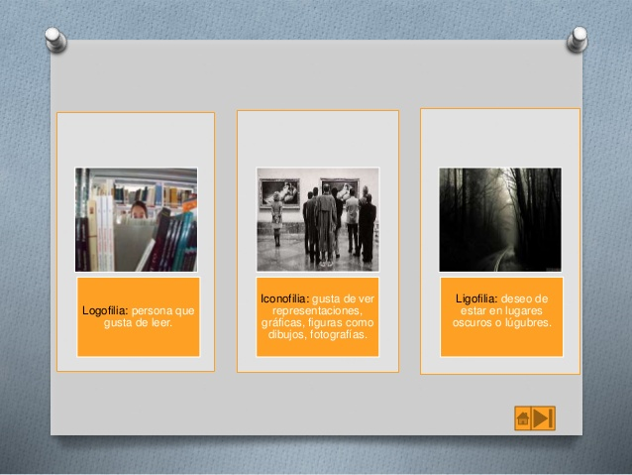

Slide 12
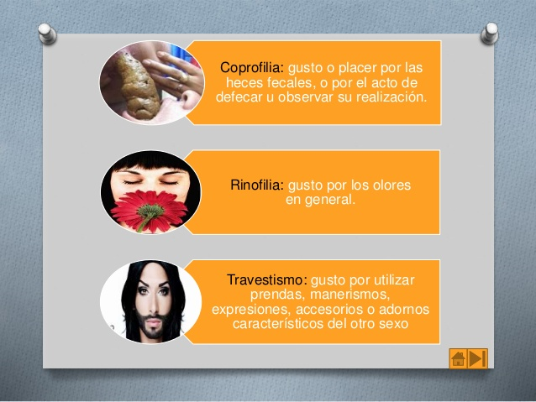
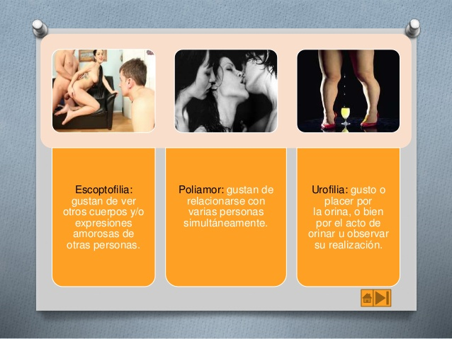

Slide 13
